Slide 1
Ladder Diagram

Slide 2




Ladder Diagram
Ladder Diagram подібний до релейно – контактних схем.
Основними відмінностями між ними є наступні особливості програмування, які відрізняються від релейно контактних схем:
- Всі входи та бінарні логічні біти представлені символами контактів
- Всі виходи та бінарні логічні біти представлені символами котушки
- Числові операції включені в графічний набір інструкцій.

Slide 3
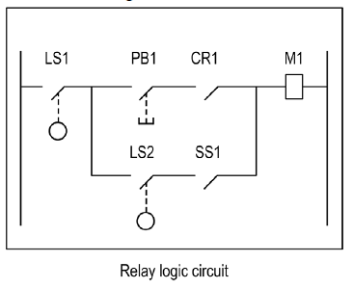
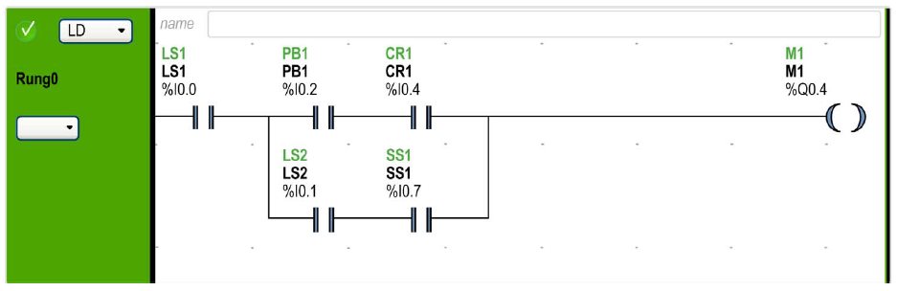
Ladder Diagram

Slide 4
Ladder Diagram
Всі входи, пов'язані з комутаційним пристроєм, в логічній схемі реле показані як контакти
Вихідна котушка M1 на логічній схемі реле представлена символом вихідної котушки

Slide 5
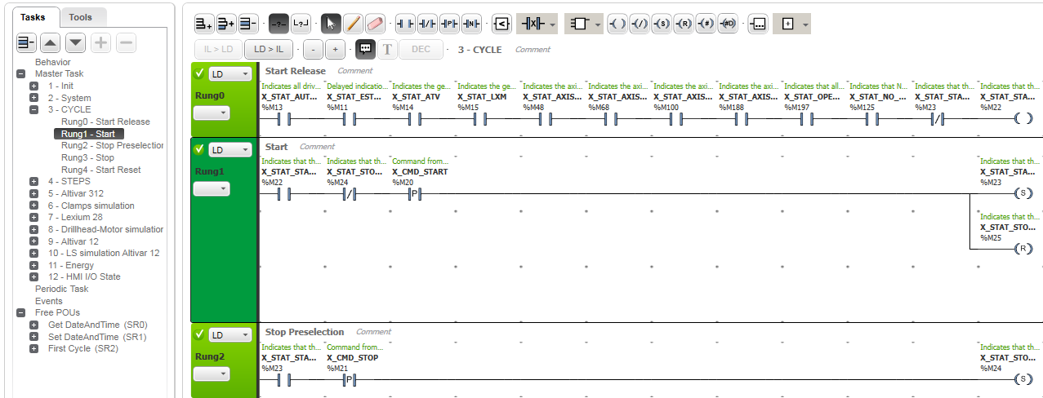
Ladder Diagram
Ladder Diagram Rungs
Програма, написана на мові "Ladder Diagram ", складається з Rungs, які є наборами графічних Інструкції, росташованими між двома вертикальними потенціалами.
Rungs контролером виконуються послідовно .
Rungs не може підтримувати більше однієї гілки

Slide 6
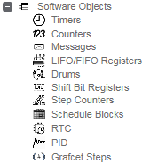


Ladder Diagram
Набір графічних інструкцій представляє наступні функції:
● Входи / виходи контролера (кнопки, датчики, реле, сигнальні лампи, і так далі)
● Функції контролера (таймери, лічильники тощо)
● Математичні та логічні операції (додавання, поділ, AND, XOR тощо)
● Порівняння операторів та інших числових операцій (A <B, A = B, зміна, обертання та ін.)
● Внутрішні змінні в контролері (біти, слова, тощо)

Slide 7
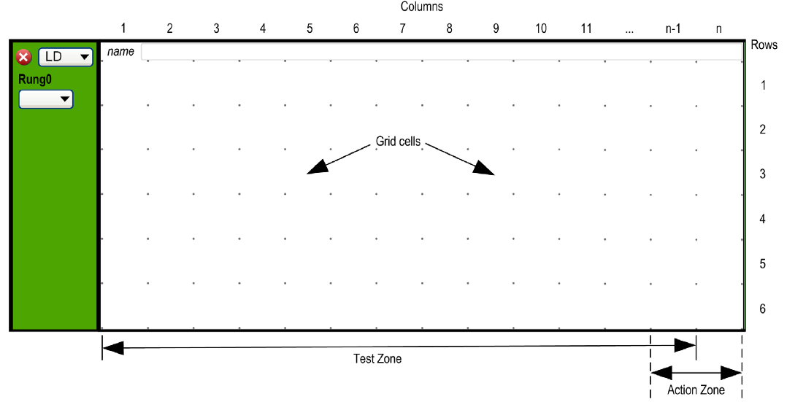
Ladder Diagram
Кожен Rung складається з сітки довжиною до 255 рядків по 11 ... 30 стовпчиків, організованих у 2 зони: зона перевірки і зона виконання
Зона перевірки
Містить умови, які перевіряються для виконання дій. Складається з колонок від 1 до n, де n - це кількість наведених стовпців і містить контакти, функціональні блоки та
блоки порівняння.
Зона виконаня
Містить результат, який буде виконуватися відповідно до зони перевірки, складається з колонок n-1, де n – число стовпчиків
і містить котушки та
операційні блоки.

Slide 8
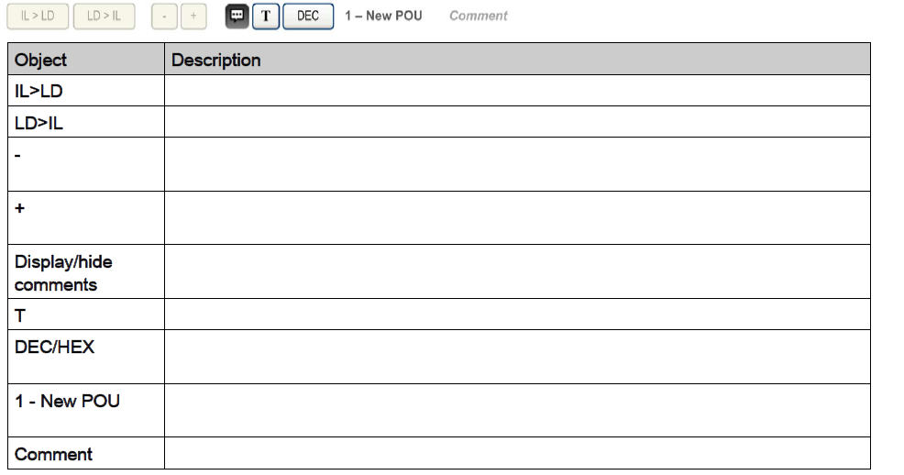
Ladder Diagram
Перемикання з редактора IL до редактора LD
Перемикання з редактора LD до редактора IL
Видалення однієї колонки з редактор
Додавання однієї колонки в редактор
Показувати/Приховувати коментарі
Додати текст(не використовується в LD )
Переключення між числовими форматами (активне лише в режимі Online)
Назва РОU
Коментар

Slide 9
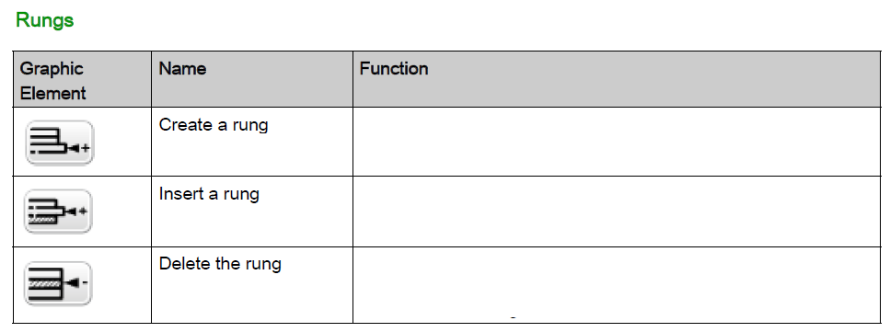
Ladder Diagram
Створення нового вкінці списку
Створення нового після виділеного
Видалення виділеного

Slide 10
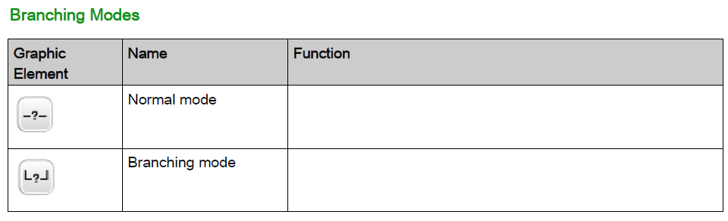
Ladder Diagram
Дозволяє розмістити елементи програмування
(наприклад, контакти, котушки тощо, за винятком
функціональних блоків), послідовно в лінію зєднання
Дозволяє розмістити елементи програмування
(наприклад, контакти, котушки тощо, за винятком
функціональних блоків), з розгалудженням лінії зєднання

Slide 11
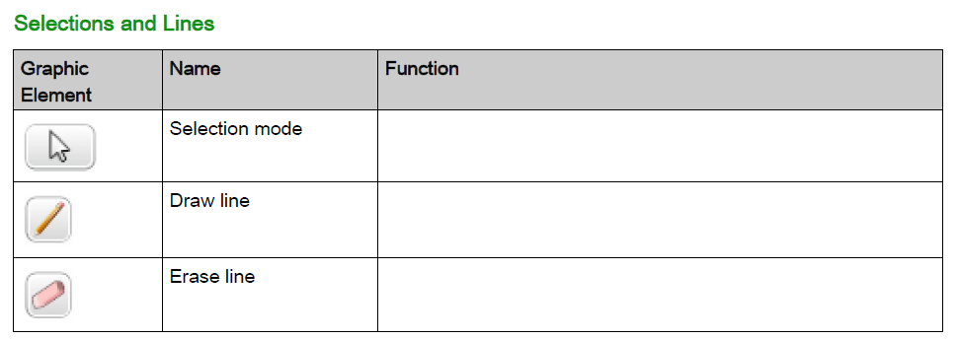
Ladder Diagram
Режим вибору
Нарисувати лінію зєднання між двома елементами
Видалити лінію зєднання або елемент

Slide 12
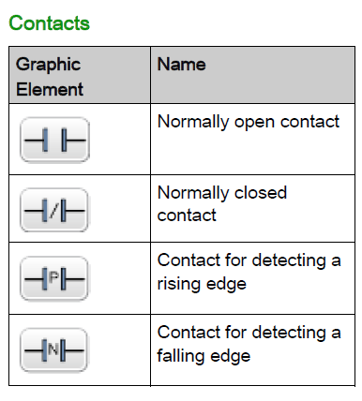
Ladder Diagram

Slide 13
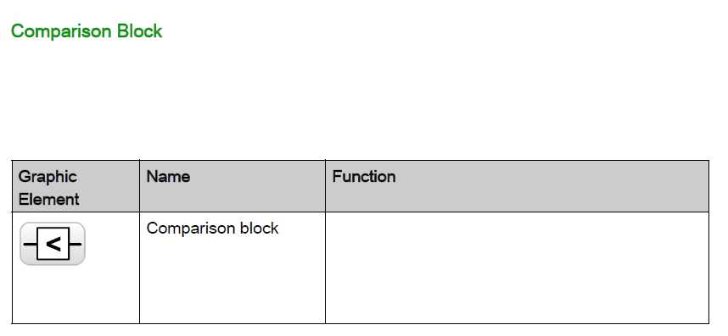
Ladder Diagram
Блоки порівняння розміщуються в зоні перевірки сітки програмування. Блок може з'явитися в будь-якому рядку чи стовпчику в зоні перевірки. Графічний елемент для блока порівняння займає 2 клітинки (1 клітинку висотою та 2 клітинки шириною).
Вираз порівняння порівнює 2 операнди;
Вихід змінюється на 1, коли результат перевірки виконується.

Slide 14
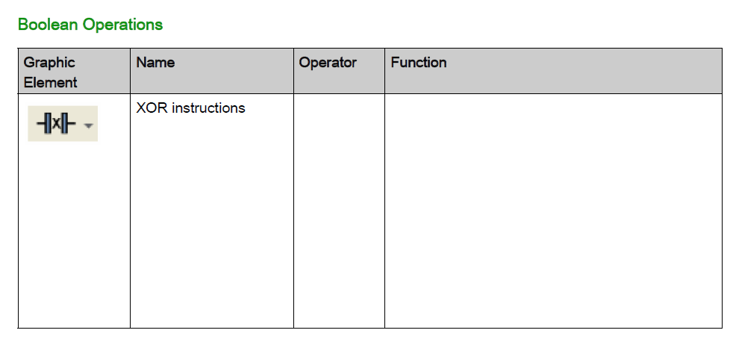

Ladder Diagram
Інструкція XOR виконує взаємовиключне АБО.
0 коли контакт і попередній результат однакові
Інструкція XORN виконує взаємовиключне АБО.
0 коли інвертоване значення контакта і попередній результат однакові
Інструкція XORR виконує взаємовиключне АБО.
0 коли передній фронт контакта і попередній результат однакові
Інструкція XORF виконує взаємовиключне АБО.
0 коли задній фронт контакта і попередній результат однакові

Slide 15
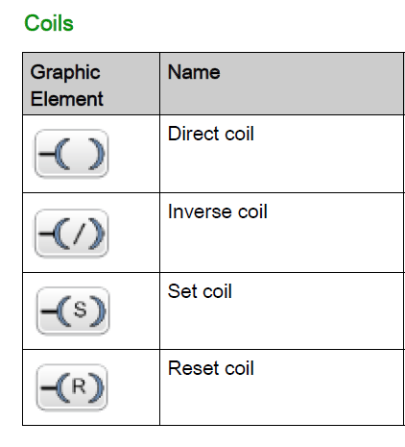
Ladder Diagram

Slide 16
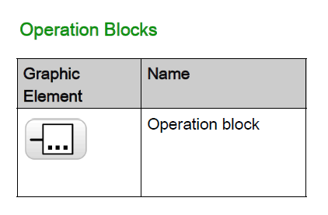

Ladder Diagram

Slide 17
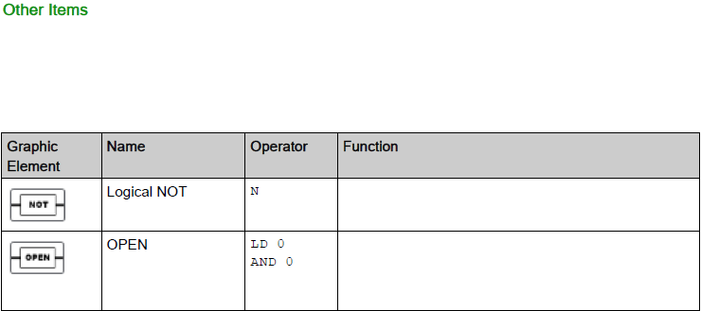
Ladder Diagram
Інструкції OPEN та SHOT надають зручний спосіб для налагодження та усунення несправностей програми.
Елементи END/JUMP дозволяють переміщуватись по програмі користувача
Інверсія
Створює переривання в процесі безперервного сканування і значення залишаються з попереднього циклу

Slide 18
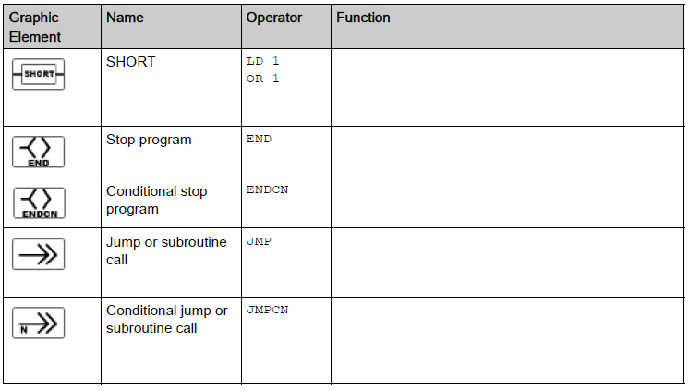
Ladder Diagram
Дозволяє безперервно проходити через один ранг
Визначає кінець програми
Визначає кінець програми по умові
Перхід по мітці
Перхід по мітці при умові

Slide 19
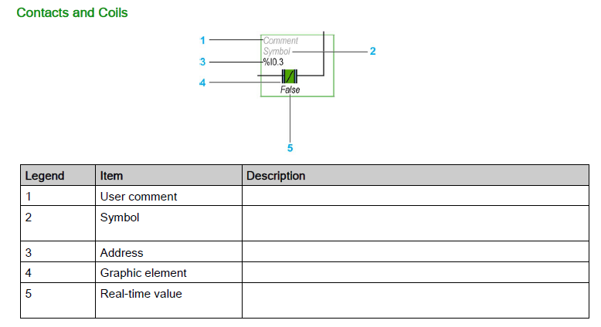
Ladder Diagram
Коментар
Символьна назва логічної змінної
Адреса логічної змінної
Графічне зображення
Значення змінної в онлайн режимі

Slide 20
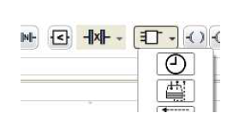
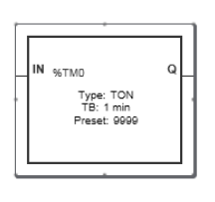
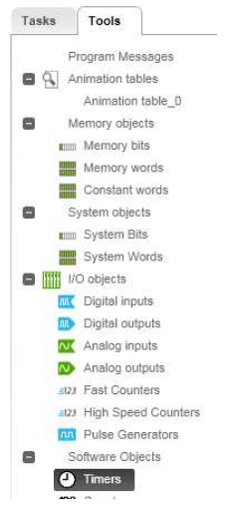
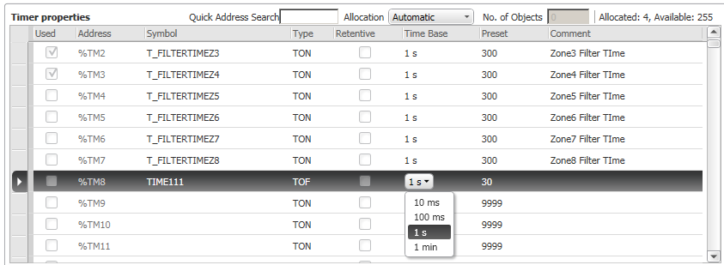
Ladder Diagram

Slide 21
Ladder Diagram

Slide 22
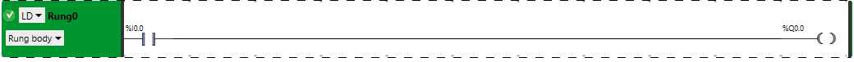
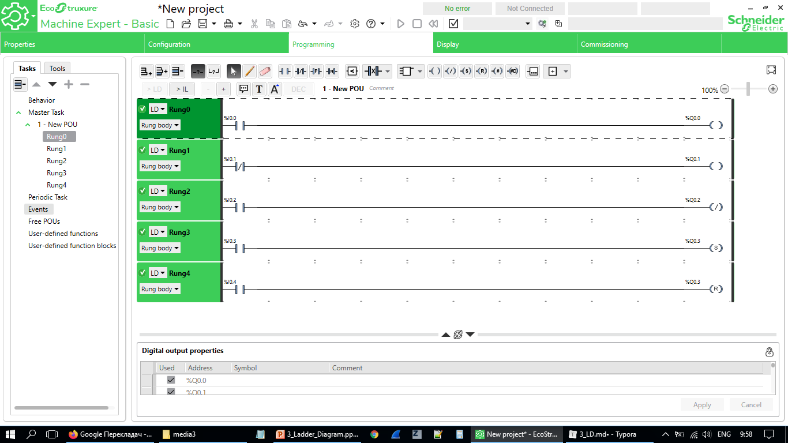

Slide 23
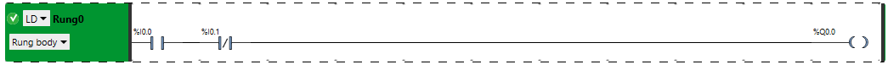
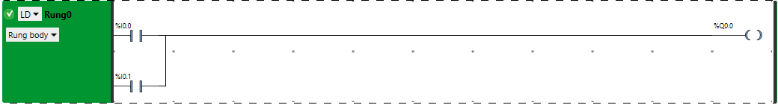
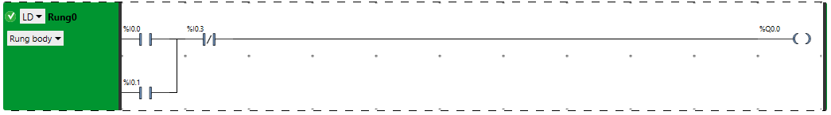

Slide 24
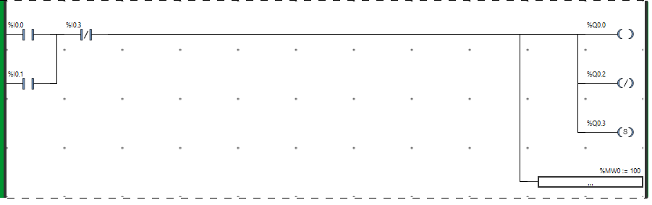
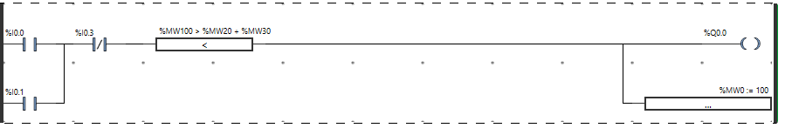

Slide 25
